Slide 1

США
Топ 10

Slide 2

Національний парк Брайс Каньйон розташований в південній Юті. Тут Ви можете зіткнутися з милями захоплюючих пейзажів і величних гірських формувань – Худу. Вони створені багато років тому під впливом сил ерозії води і вітру, тому осадові породи набувають незвичайних форм, такі як стовпи, арки, і т.д. Дивовижні форми Худу супроводжуються красивою комбінацією кольорів.Від блідо-жовтого до помаранчевого і червонуватому кольору – відтінки цих величних гірських формувань забезпечують справді захоплюючі і надихаючі види. Це одна з найцікавіших пам’яток США, рекомендована для відвідин. Найкращий час, щоб відвідати парк – протягом зими, тому що повітря в цей час освіжаюча, а видимість найкраща, особливо коли все купається в золотому спеці заходу.

Slide 3
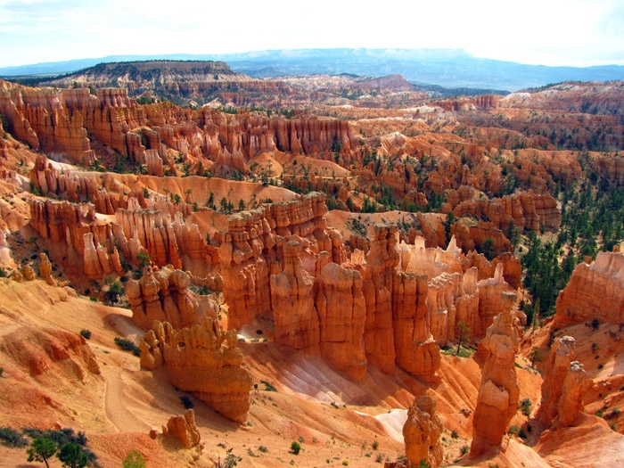

Slide 4

Гірський пейзаж Аляски – ще одна неймовірна природна пам’ятка в цій колекції красивих місць США. Найбільш північна частина США – природне дорогоцінне каміння, особливо протягом зими. В оточенні казки з незліченними надихаючими перспективами білих піків, абсолютно прозорих синіх річок, мальовничих міст і пишних лісистих місцевостей можна забути про реальність. У південній частині Аляски Ви можете зіткнутися з найвищою вершиною в США і на континенті загалом. Її ім’я – Гора Мак-Кінлі (20,320 футів.) І це – головна визначна пам’ятка в Національному парку і Заповіднику Деналі. Тут знаходиться безліч химерних річок і озер.

Slide 5
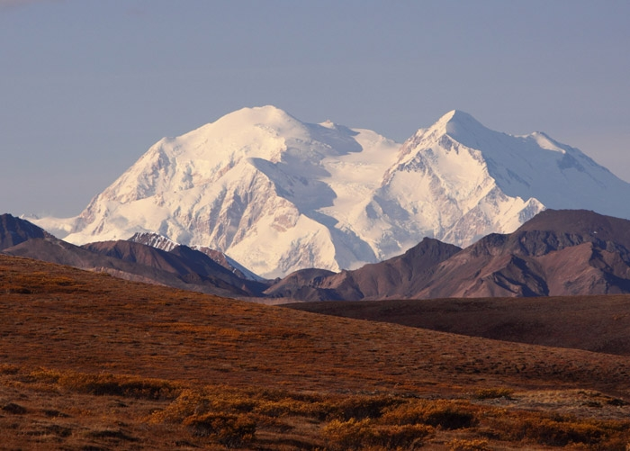

Slide 6

Золоті Ворота Сан-Франциско - культовий міст і один з найкрасивіших технічних шедеврів в штаті Каліфорнія. Він розташований в затоці Сан-Франциско і з’єднує два півострова. Голден Гейт Брідж був побудований в четвертому десятилітті 20-го сторіччя – це незабутня і одна з найбільш пізнаваних пам’яток США, завдяки його величезному проміжку, червонуватим відтінками і унікальним формам. Золоті Ворота відкривають найкращі перспективи вночі, коли йде дощ, або коли місце охоплено туманом. І всі ці перспективи по-своєму красиві.

Slide 7
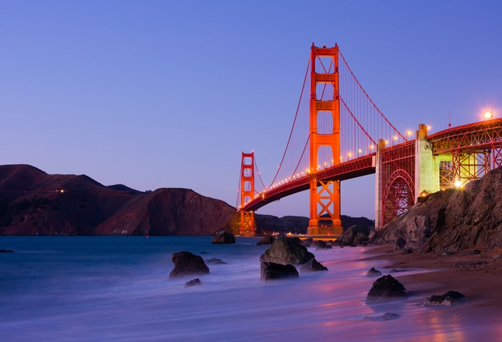

Slide 8
На одному з безлічі сценічних і екзотичних Північних Островів Тихого океану і Гаваїв Ви можете зіткнутися з дійсно незабутнім досвідом тропічних канікул. Захопитеся вражаючим краєвидом Узбережжя Пали, яке є найкрасивішим природним об’єктом на острові Кауаї. Це один із найбільш західних Гавайських островів, який відомий його природним достатком і неперевершеним тропічним біорізноманіттям. Національний парк Узбережжя Пали На – реальне природне диво, одна з найпопулярніших місцевих пам’яток. Прогулюючись в межах прибережних територій, Ви можете насолоджуватися зв’язкою захоплюючих дух панорамних видів нескінченного синього обрію океану. Прибережні скелі простягаються майже на 1000 метрів у висоту, над абсолютно прозорим відкритим океаном, форми і кольору цих круч унікальні, як і звук хвиль

Slide 9
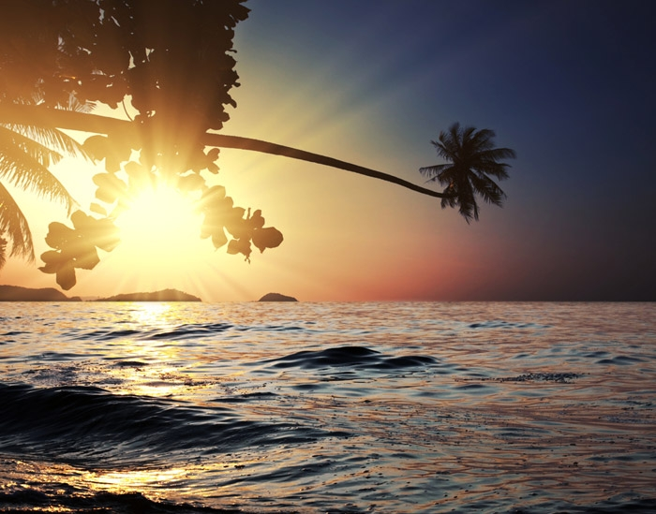

Slide 10
Нью-Йорк – один з найбільших мегаполісів в світі, так само як найбільш густонаселене місто в США. Це дуже значне місто, і це стосується всього, що оточує Вас в Нью-Йорк Сіті. Одна з найбільших пам’яток Нью-Йорка, це незліченне яскраве світло гігантських хмарочосів в Манхеттені, який створює таку чарівну суміш вогнів і квітів, які перетворюють ніч на день. Тільки подумайте про високі хмарочосах з їх яскравим нічним освітленням, яке чарівно відображено яскравою поверхнею річки Гудзон … Безліч фотографів вже намагалося передати цю красу. Але ніякі фотографії не зрівняються з реальним пейзажем.

Slide 11
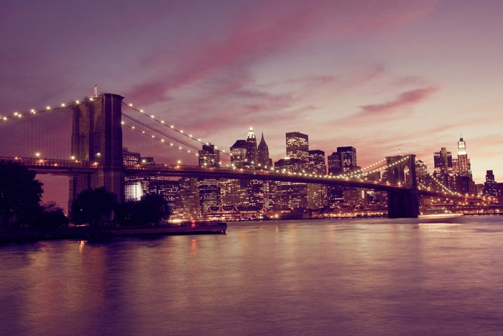

Slide 12
У серці Каліфорнії, в Національний парк Йосеміті, Ви можете зіткнутися з дійсно значним і красивим дивом природи. Цей величезний парк володіє численними водоспадами, і кожен з них чимось виділяється. Особливо один з них - вогняний водоспад Йосеміті, що отримав своє ім’я від давнього ритуалу. Це безперечно один із найбільш надихаючих водоспадів у парку. Атмосфера тут надихаюча, романтична і чарівна.

Slide 13
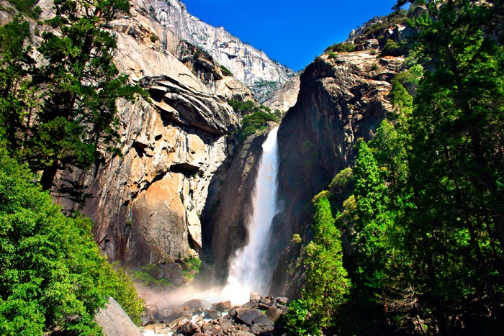

Slide 14
Також в Каліфорнії, в межах центральної частини штату, але на океанському узбережжі, Ви можете зіткнутися з іншою неймовірною природною пам’яткою США. Це – культове Узбережжя Біг-Сюр, з майже вертикальними прибережними кручами, які підносяться прямо на краю бурхливих океанських хвиль. Пейзаж не схожий ні на який інший. Тут Ви можете повною мірою скористатися безліччю розваг. Наприклад, водної прогулянкою – це найкращий вибір для панорамного прибережного дослідження. Коротка поїздка, або похід на вершину цих величних стрімчаків пропонує унікальну можливість послухати шум хвиль і зробити захоплюючі дух фотографії.

Slide 15
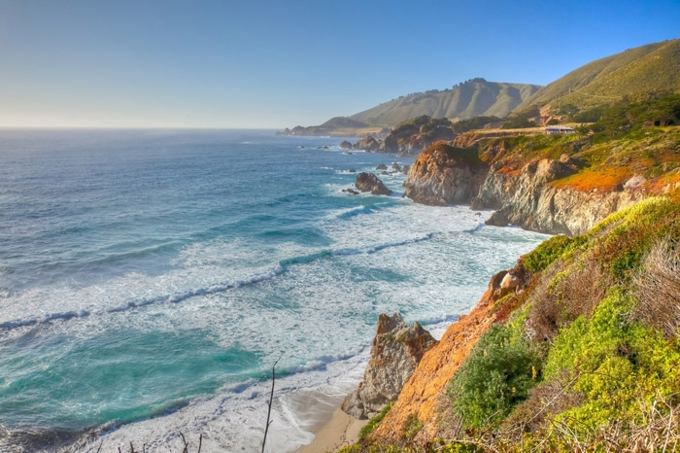

Slide 16
Одне з семи чудес Природи, Національний парк Великий каньйон - реальний природний скарб Арізони і США. На висоті понад 1000 метрів над рівнем моря Ви можете розпестити свою уяву приголомшливо панорамними перспективами. Тут колорадська Річка красиво формує Великий каньйон. Це – безумовно одне із найпривабливіших місць, які Ви повинні побачити в США. Можливостей для туризму, екскурсій та турів тут величезна безліч, Ви без зусиль знайдете те, що підійде найбільшим чином. Пам’ятки США, такі як Гранд Каньйон, є візитною карткою країни.

Slide 17
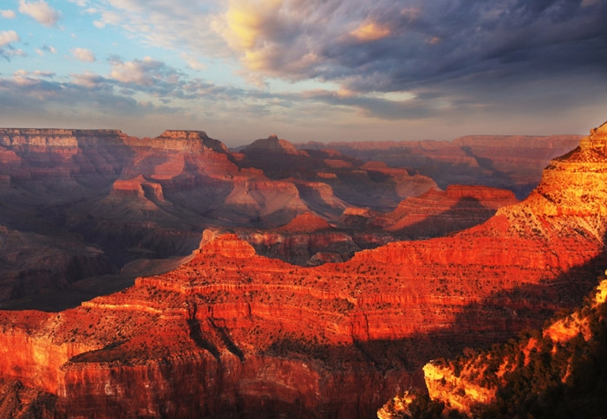

Slide 18
Долина Смерті, як і багато інших визначних пам’яток США, розташована також в Каліфорнії. Очевидно, що Каліфорнія – один з найкрасивіших Американських штатів, але ця долина є місцем, яке Ви не можете пропустити. По перше, у Долині Смерті розташований найнижчий пункт на континенті. По друге, у Долині Смерті зафіксована найвища температура повітря у світі. Величезні дюни і їх блідо-жовті кольори, так само як величезні гірські формування, велично підносяться під ласкавими променями світла. Незважаючи на її ім’я, Долина Смерті красива і різноманітна в плані флори і фауни.

Slide 19
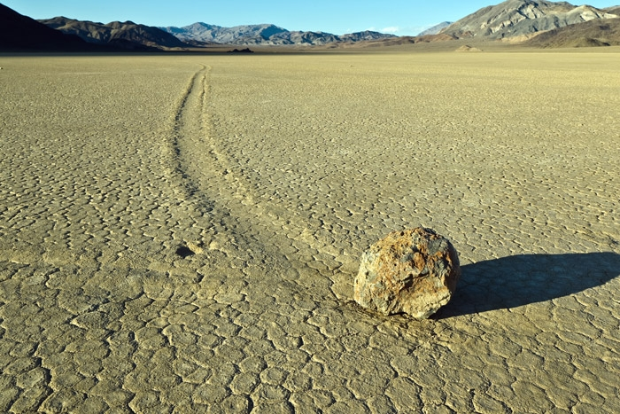

Slide 20
Лас Вегас - ще один американське місто-гігант, де вночі може бути світліше ніж вдень. Це культове місто відоме своїми гігантськими готелями і всесвітньо відомими казино. Вночі Гральна столиця світу купається в яскравому зачаруванні незліченного нічного освітлення. Панорамні перспективи чудові, в той час як вулиці в Центрі міста заповнені тисячами любителів розваг. Побачити Лас-Вегас повинен кожен турист, що подорожує по США.

Slide 21
